Slide 1

Customizable,
But Easy to Use
SKKUDO
연민석, 김재영, 문태주, 이선종

Slide 2
Frontend, display whatever you want
SKKUDO

Slide 3
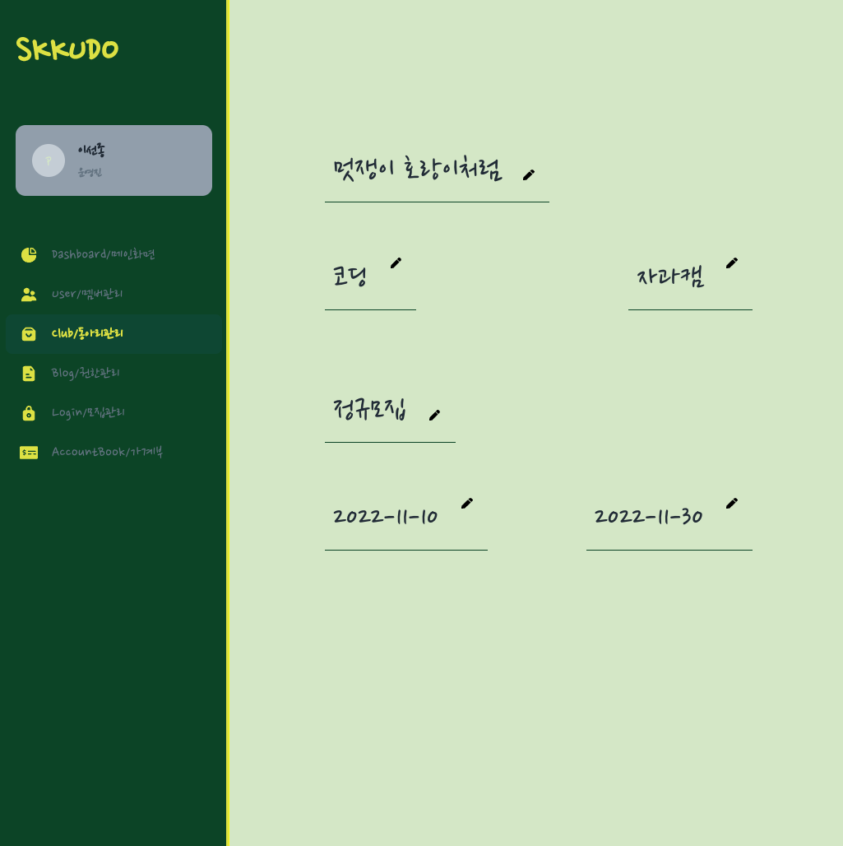
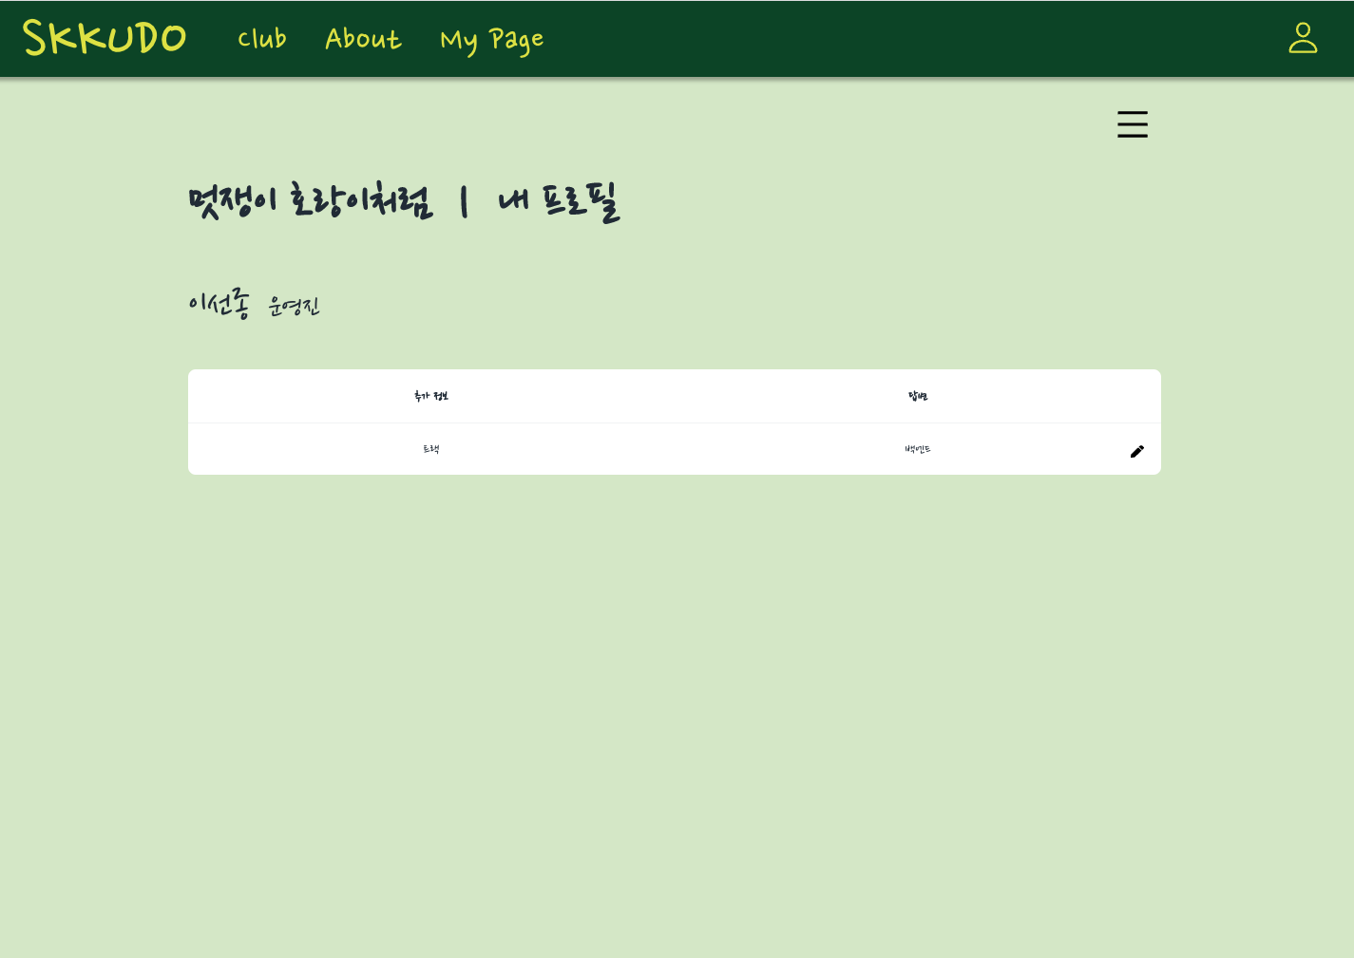
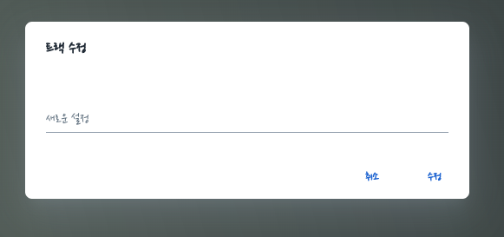
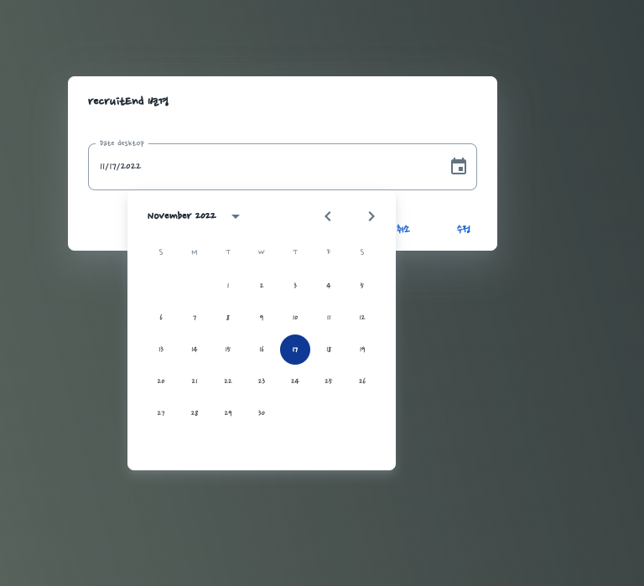
모든 페이지 완성

Slide 4
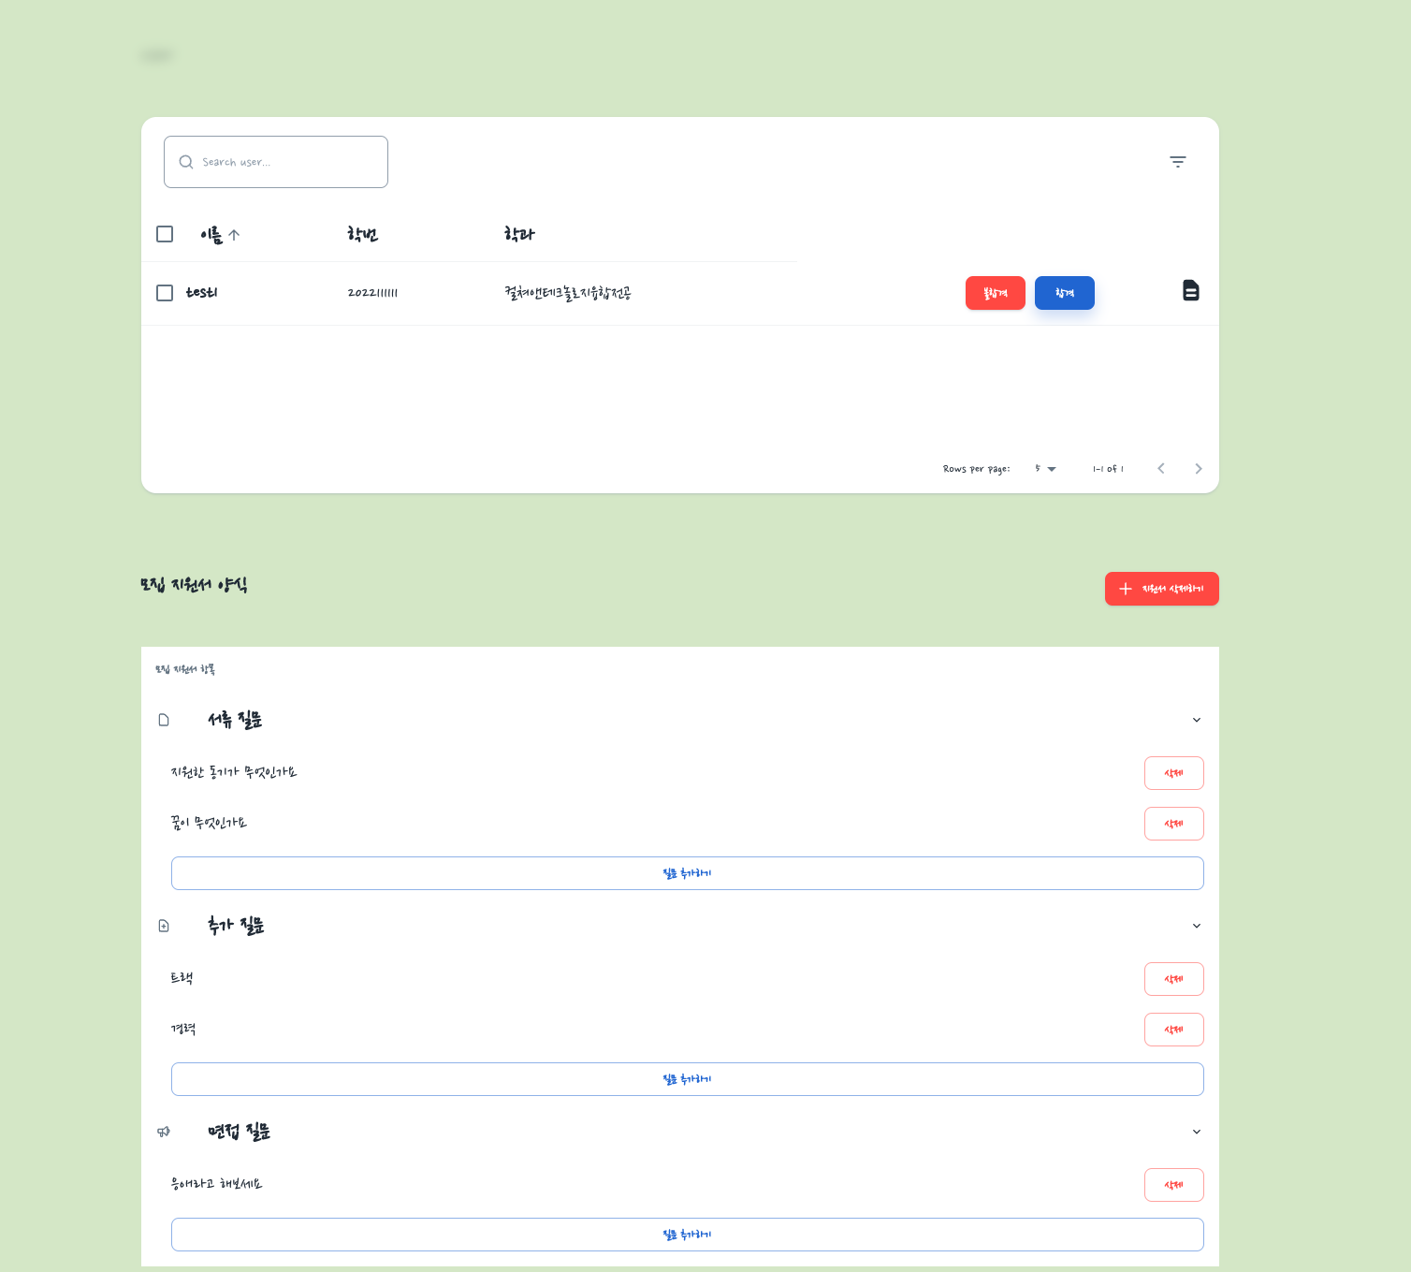
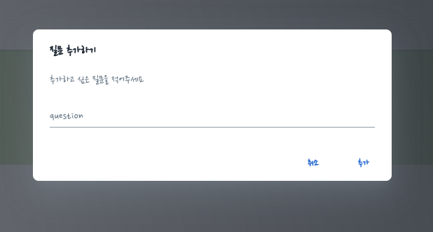
모든 페이지 완성

Slide 5
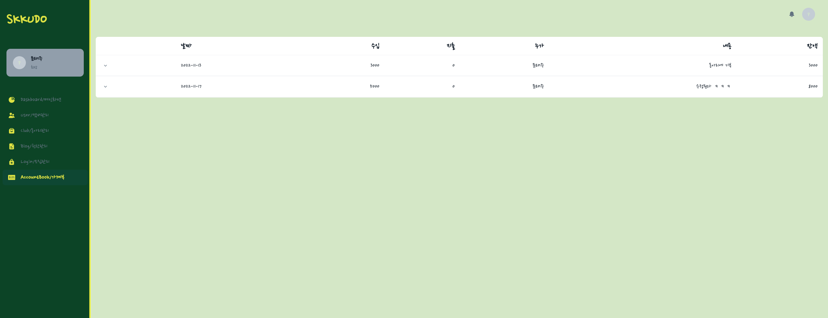
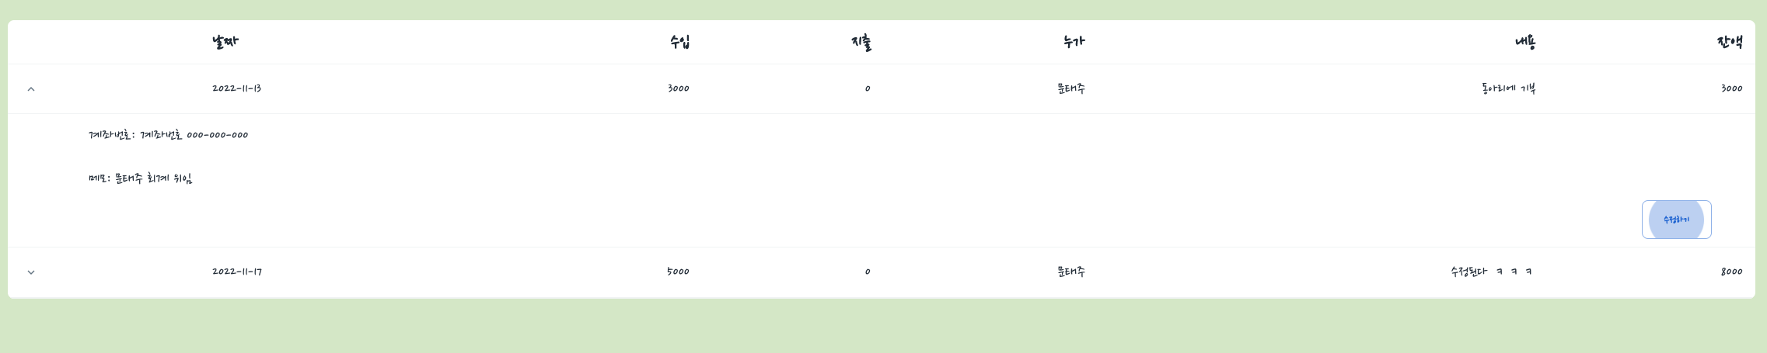
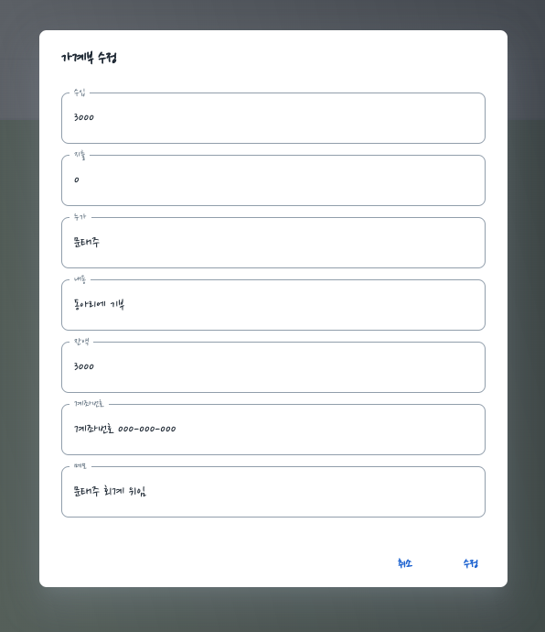
모든 페이지 완성

Slide 6
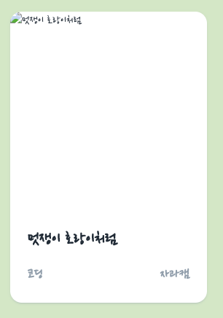
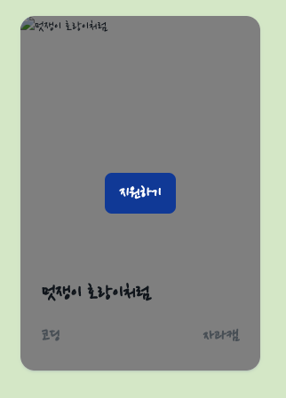
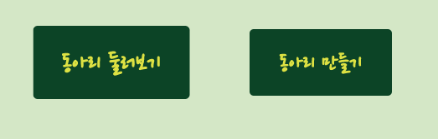


더 만족스러운 사용자 경험을 위한 애니메이션

Slide 7
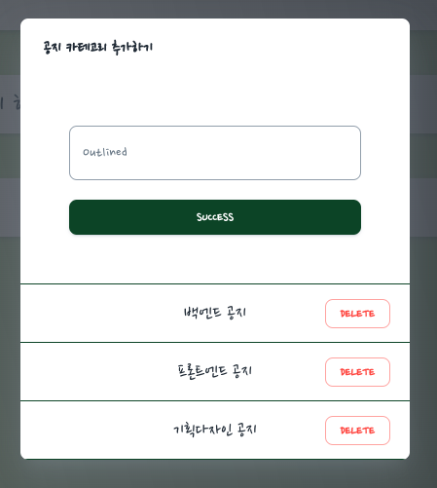
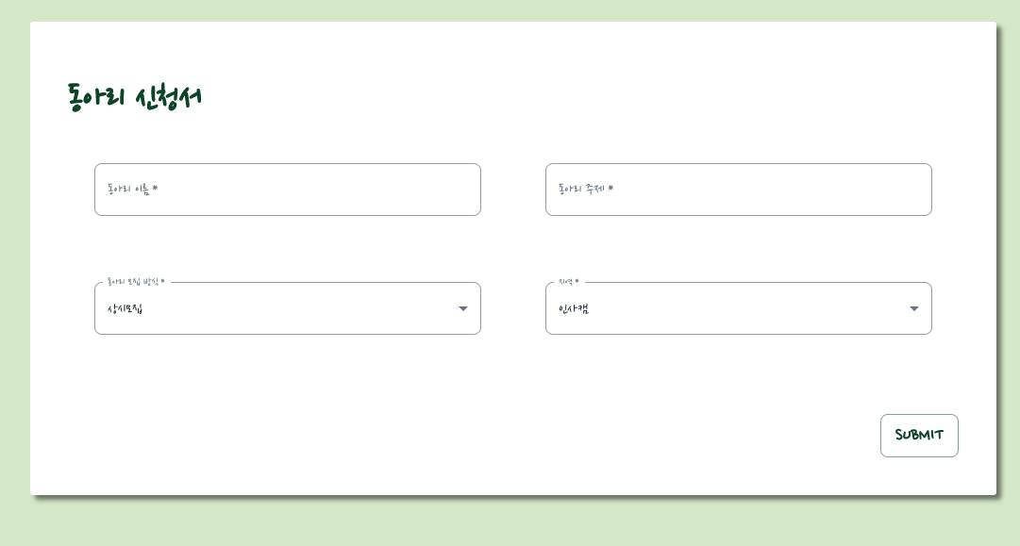
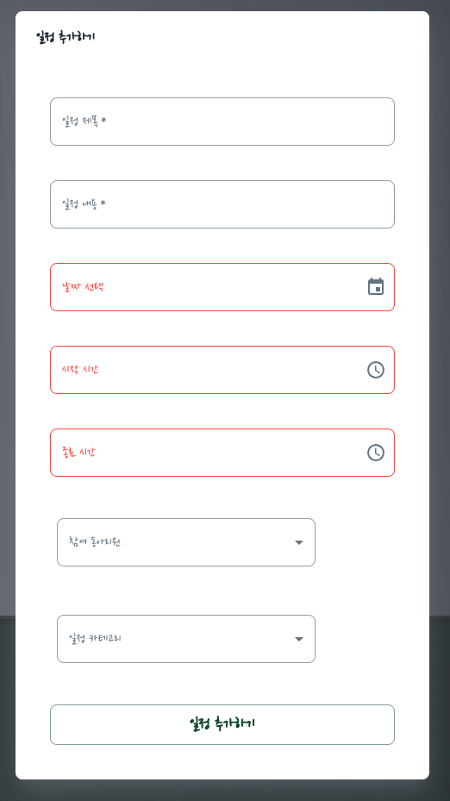
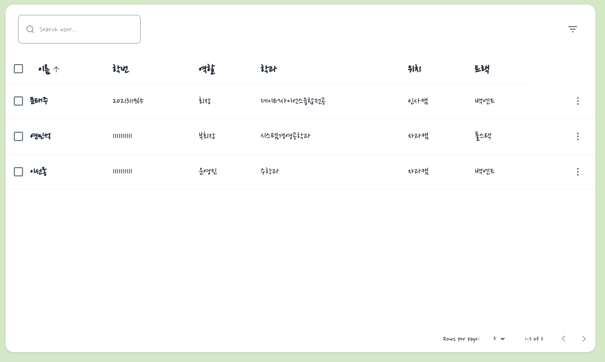
컴팩트하고 팬시한 메테리얼 디자인(with MUI)
동아리 신청서
공지 카테고리 관리 창
일정 관리 창
유저 관리 창

Slide 8
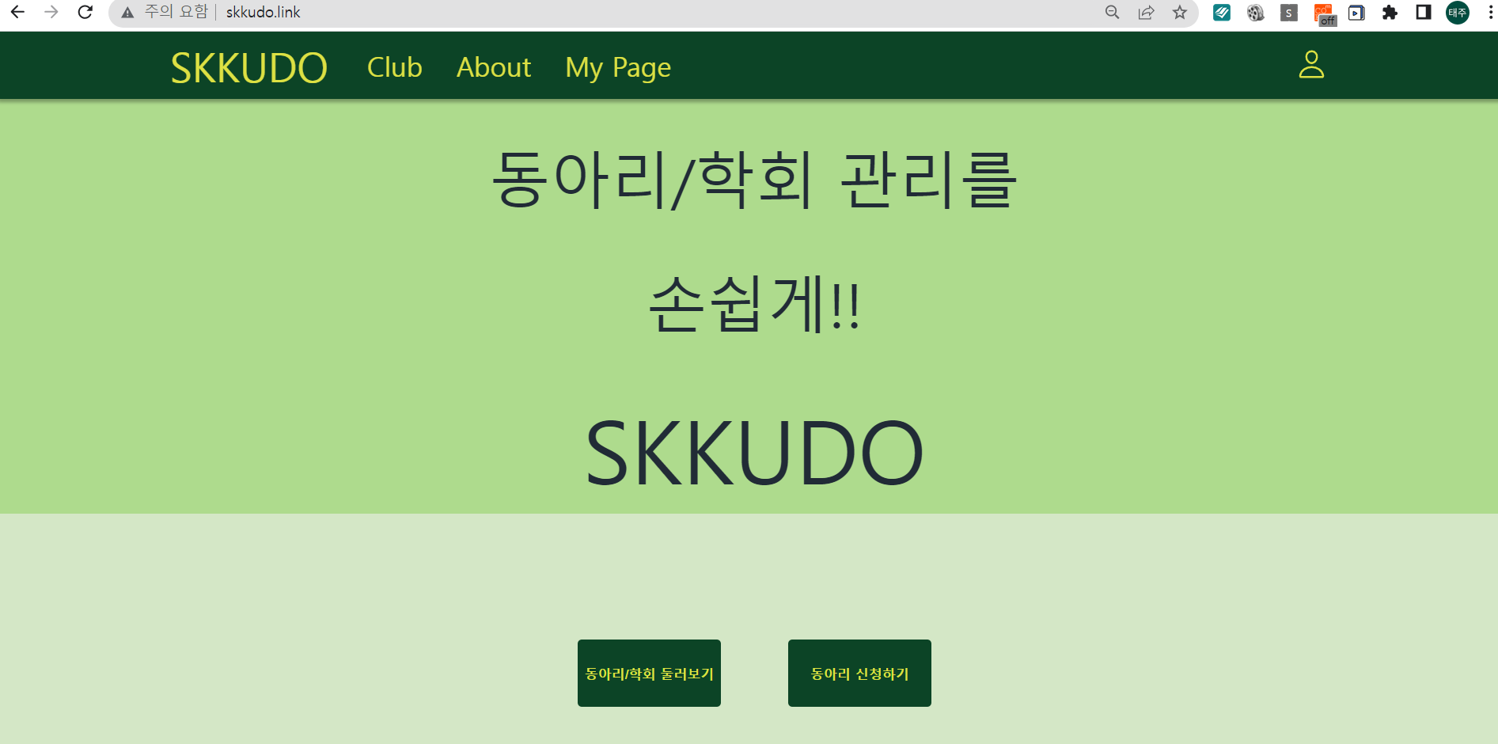
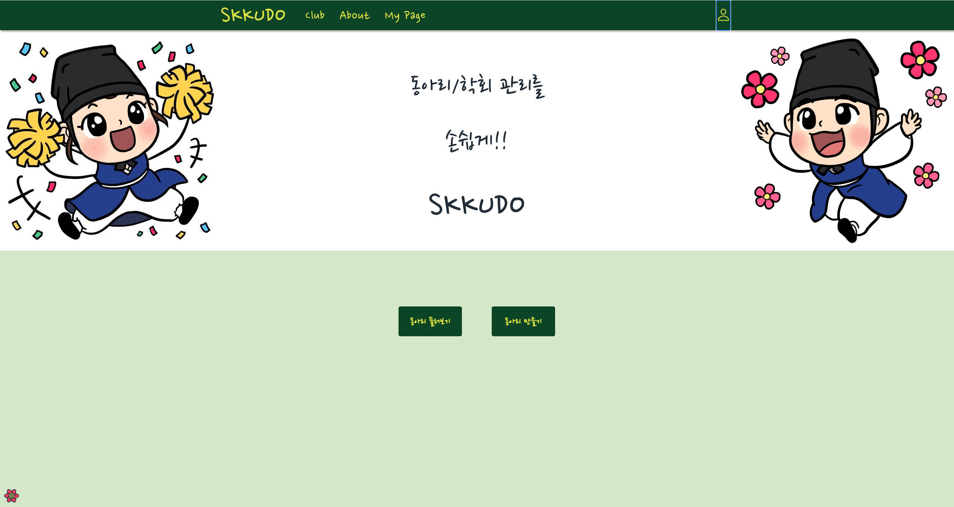
매우 중요한 첫인상
수정 전
명륜이 율전이 추가 후

Slide 9
2% left
버그 수정
가계부 API 완벽 적용
배포후 폰트 깨짐 현상 해결
더 매끄러운 에러 핸들링
최적의 폰트 탐색
더 완벽한 디자인 갈구

Slide 10
Backend,
How the web works behind
SKKUDO

Slide 11
백엔드 모든 기본기능 개발 완료
지원유저
지원양식
동아리
동아리 유형
-> 회의록과 가계부 기능 개발하면서 모든
기본 기능 개발 완료
-> 이어서 나올 것이지만 유저 열 생성
등과 같은 고급 기능도 개발 완료
-> 앞으로 프론트 작업을 하면서 필요한 기능을 추가로 생성하거나 디버깅 할것임
-> 일부 백엔드 인력은 프론트엔드에 투입될 예정
공지
공지유형
일정
일정유형
유저
인증 테이블
회의록
가계부

Slide 12
유저의 열 관리
학번 | 이름 | 학과 | 권한 | 트랙 | 벌점
2022xxxx | 노마드코더 | 백엔드전공 | 회장단 | 백엔드 | 0
2022xxxx | 얄팍한코딩사전 | 프론트전공 | 회장단 | 프론트엔드 | 0
2022xxxx | 코딩애플 | 디자인학과 | 운영진 | 디자인 | 1
2022xxxx | 드림코딩 | 데브옵스전공 | 일반유저 | 데브옵스 | 1
기본 columns
추가된 columns

Slide 13
유저의 열 관리
동아리에서 유저의 “트랙” 열을 추가한다
모든 유저 객체에 트랙이라는 열을 추가한다
해당 동아리에서 유저의 특징을 편집할 경우 해당 동아리에 속해 있는 모든 유저에게 영향을 가게함

Slide 14
유저의 열 관리(4가지 기능)
3. 열이름 삭제
1. 새로운 열 추가
2. 열이름 수정
학번 | 이름 | 학과 | 권한 | 트랙 | 벌점
2022xxxx | 노마드코더 | 백엔드전공 | 회장단 | 백엔드 | 0
2022xxxx | 얄팍한코딩사전 | 프론트전공 | 회장단 | 프론트엔드 | 0
2022xxxx | 코딩애플 | 디자인학과 | 운영진 | 디자인 | 1
2022xxxx | 드림코딩 | 데브옵스전공 | 일반유저 | 데브옵스 | 1
4. 셀 값 수정
기본 columns
추가된 columns

Slide 15
편집 가능성 계층구조
지원자 (1)
지원양식 (2)
동아리의 유저의 열 (3)
마음대로 편집 가능
지원자가 없어야만 편집가능
지원양식이 없어야만
편집가능
-> to avoid DB corruption
동아리가 트랙이라는 column을 추가로 받고 있는 상황에서 지원자를 받는다. (2)
그 상황에서 학점이라는 column을 추가로 입력받기로 한다.(2가 있는 상태에서 3)
이미 동아리에 지원한 지원자는 학점이라는 열을 채우지 않은 상태이다. ->DB corruption 발생!!

Slide 16
프로젝트 배포
www.skkudo.link !!

